Slide 1


软件质量与测试
Software Quality and Testing
计算机工程系

Slide 2
回顾习题
如果一个函数有n个变量，采用标准边界值的方法进行黑盒测试那么总共需要的测试用例数目是_____
A.5^{n} B.4n+1 C.2n D.7^{n}
最坏情况测试
B
在等价类划分法中，下列对等价类划分的标准理解不正确的是_____。
A.根据等价关系对输入或输出数据的集合进行划分
B.划分子集的并集是整个集合
C.将集合划分成互不相交的子集
D.集合可以划分为相交的子集
D
分而不交
D
在黑盒测试中，着重检查输入条件组合的方法是_____。
A.等价类划分法 B.边界值分析法
C.错误推测法 D.决策表法
Notes:
分而不交合而不变类内等价

Slide 3
回顾习题
C
下列选项中，哪一项是因果图输出之间的约束关系？_____
A.异(Exclusive) B.或(Inclusive)
C.强制(Masks) D.要求(Request)
ab最多一个为1
abc不能同时为0
A
决策表通常由 a 、 b 、 c 、 d 4部分组成。
a.条件桩 b.条件项 c.动作桩 d.动作项
Notes:
E约束：a和b至多有一个可能为1
I约束：a，b，c中至少有一个必须是1，即abc不能同时为0
R约束：a是1时，b必须是1
M约束：若结果a是1，则结果b强制为0

Slide 4
第 4 讲
白盒测试
软件质量与测试
Software Quality and Testing
Notes:
32学时 深的48学时 2学分48 3学分

Slide 5
CONTENTS
01 白盒测试概述
02 静态白盒测试
03 逻辑覆盖测试法
04 基本路径测试法
05 程序插桩法
06 白盒测试应用方法策略

Slide 6
白盒测试概述
PART 01

Slide 7
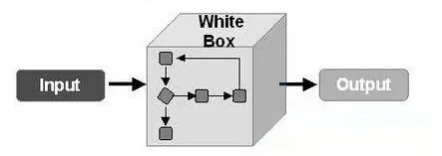
白盒测试
白盒测试（White-Box Testing）
白盒测试又称结构测试或逻辑驱动测试
利用程序内部的逻辑结构及有关信息设计或选择测试用例
对程序所有逻辑路径进行测试，通过在不同点检查程序状态，确定实际状态与预期的状态一致

Slide 8
白盒测试
白盒测试（White-Box Testing）
纠正软件系统在描述、表示和规格上的错误，是进一步测试的前提
并不是简单地按照代码设计测试用例。而是需要根据不同的测试需求，结合不同的测试对象，使用合适的方法进行测试

Slide 9
白盒测试优缺点
白盒测试优点：
针对性强，便于快速定位缺陷
在函数级别开始测试工作，缺陷修复的成本低
有助于了解测试的覆盖程度
有助于代码优化和缺陷预防

Slide 10
白盒测试优缺点
白盒测试不足和弊端：
对测试人员要求高
测试人员需要具备一定的编程经验
白盒测试工程师需要广博的知识面
成本高
白盒测试准备时间较长，覆盖所有代码路径难度大
业务功能可能覆盖不全
Notes:
如果想要覆盖所有的程序语句、分支或路径等所需的时间可能比编码还长

Slide 11
白盒测试
静态测试和动态测试：
汽车的检查过程:
踩油门
看车漆
打开前盖检查
发动汽车
听听发动机声音
上路行驶
静态测试
动态测试

Slide 12
白盒测试
白盒测试分为静态和动态两种：
静态白盒测试是在不执行软件的条件下，有条理地仔细审查软件设计、体系结构和代码，从而找出软件缺陷的过程
动态白盒测试也称为结构化测试，通过查看并使用代码的内部结构，设计和执行测试

Slide 13
静态白盒测试
PART 02

Slide 14
静态测试的典型案例
贝尔实验室在其开发中引入审查后：
生产率 提高14%
质量 提高10倍
美国贝尔实验室是晶体管、激光器、太阳能电池、发光二极管、数字交换机、通信卫星、电子数字计算机、C语言、UNIX操作系统等许多重大发明的诞生地

Slide 15
静态测试的典型案例
美国天合汽车集团对某大型软件系统的研究发现，2019个由用户发现的错误导致代码变更：
代码审查可发现 62.7% 的错误
设计审查可发现 57.7% 的错误

Slide 16
静态白盒测试
定义：
静态白盒测试也称为结构分析，是在不执行程序的条件下审查软件设计、体系结构和代码，从而找出缺陷的过程。
实施静态测试的理由：
尽早发现软件缺陷
为后继测试中设计测试用例提供思路
Notes:
错误发现的越早，改正错误的成本越低，正确改正错误的可能性越大，改正错误时可能引发的其他错误的数量也越少

Slide 17
静态白盒测试
测试条件：
只要求提供软件源代码，不要求提供可执行程序，即不用在计算机上执行程序，而是由人阅读代码。
测试对象：
文档
代码
非计算机执行的部分

Slide 18
静态白盒测试方法
静态测试方法：
代码检查法
这些方法在程序开始编码之后、基于计算机的动态测试开始之前。
静态结构分析法
静态质量度量法

Slide 19
代码检查法
代码检查法：
主要检查代码和程序设计的一致性，代码结构的合理性，代码编写的标准性、可读性，代码逻辑表达的正确性等。
主要参考文档：程序设计文档、程序的源代码清单、编码规范、代码缺陷检查表等。

Slide 20
代码检查法
代码检查法：
代码检查法能够快速找到缺陷，一旦发现错误，能够在代码中对其进行精确定位，从而降低了错误修正的成本。
代码检查看到的是问题本身而非问题的征兆。
代码检查非常耗费时间。
代码检查需要知识和经验的积累。

Slide 21
代码检查法
代码检查法包括：
弱
桌面检查
代码走查
代码审查
规范化程度
强

Slide 22
桌面检查
桌面检查：
桌面检查是一种传统的检查方法，由程序员检查自己编写的程序。
程序员在程序通过编译后，对源代码进行分析、检验，并补充相关文档。

Slide 23
桌面检查
桌面检查
优点：
程序员自己进行可以节省时间，编码者容易理解和阅读自己的代码
开销小，没有指定进度
尽早发现缺陷

Slide 24
桌面检查
桌面检查
不足：
存在主观片面性
依靠个人勤奋和技能，有效性难以保证
效果略逊色于代码审查和走查

Slide 25
代码审查/走查
代码审查/代码走查：
代码审查和走查这两种方法的形成、流程一样，规程、方法不一样。
两者都是以小组为单位阅读代码

Slide 26
代码审查/走查
代码走查/审查小组通常由：
不需要对代码很了解的协调人员
程序的编码人员
程序的设计人员
测试专家
以会议形式进行。对大型软件应安排多个会议同时进行。
会议理想时间为90-120分钟，每小时阅读150行代码。
Notes:
每个会议处理一个或几个模块或子程序

Slide 27

代码审查/走查
代码审查和代码走查
规程和方法上的区别
代码审查 （最正式） | （1）编码者逐条语句讲述程序的逻辑结构
 | （2）与会人员根据“代码缺陷检查表”分析程序，检查内容包括 编码标准规范 和 错误列表
 | （3）结束会议后，把经验汇成列表，作为下次代码审查的依据，并针对错误修正进行跟踪。输出文档“代码检查记录表”
代码走查 | （1）参与者参考“设计规格书”使用计算机来执行代码
 | （2）测试人员会带着事先准备好的简单测试用例参加会议
 | （3）把测试数据沿程序逻辑结构走一遍，把程序的状态记录在纸或白板上
 | （4）走查时，很多问题都是在向程序员提问的过程发现的
Notes:
代码缺陷检查表，检查内容包括 编码标准规范和错误列表。
编码规范是指团队根据自己的经验和风格进行设置的一些规范
错误列表一般是代码潜在的bug，由于某种代码写法可能没有语法错误，但是可能存在其他错误，比如会导致线程死锁，这些都是错误列表应该检查的
测试人员携带测试用例，是为了提供启动代码走查和质疑程序员逻辑思路及其他设想的手段

Slide 28
代码审查/走查
项目 | 桌面检查 | 代码走查 | 代码审查
准备 | 程序的规格说明、编码规范、错误列表、源代码 | 参加人员实现阅读设计和源代码，准备代表性测试用例 | 需求与设计文档、源代码、编码规范、缺陷检查表、会议计划与流程
形式 | 无 | 非正式会议 | 正式会议
参加人员 | 程序编写者本人 | 开发组内部人员 | 开发、测试和相关人员
主要技术方法 | 无 | 逻辑运行测试用例 | 代码缺陷检查表
注意事项 | 注释与编码规范 | 限时、不当场修改代码 | 限时、不当场修改代码
生成文档 | 无 | 静态分析错误报告 | 结果报告

Slide 29
代码审查/走查
项目 | 桌面检查 | 代码走查 | 代码审查
目标 | 无 | 代码标准规范、无逻辑错误 | 代码标准规范、无逻辑错误
优点 | 省时 | 便于项目组成员交流，共同理解产品 | 有计划的对产品进行编码质量控制
缺点 | 不正式、依赖个人能力、效率低 | 耗时 | 耗时

Slide 30
静态白盒测试方法
静态测试方法：
代码检查法
静态结构分析法
静态质量度量法

Slide 31
静态结构分析法
静态结构分析法
主要是以图形的方式表现程序的内部结构
测试者通过使用测试工具分析程序源代码的系统结构、数据结构、内部控制逻辑等内部结构
生成函数调用关系图、模块控制流图、函数内部控制流图等各种图形图表

Slide 32
静态结构分析法
静态结构分析法两种方法：
通过生成各种图表，来帮助对源程序的静态分析
静态错误分析。静态错误分析主要用于确定在源程序中是否存在某类错误或“危险”结构

Slide 33
静态结构分析法
通过生成各种图表，来帮助对源程序的静态分析：
常见的各种引用表：
标号交叉引用表
变量交叉引用表
子程序（宏、函数）引用表
等价表
常数表

Slide 34
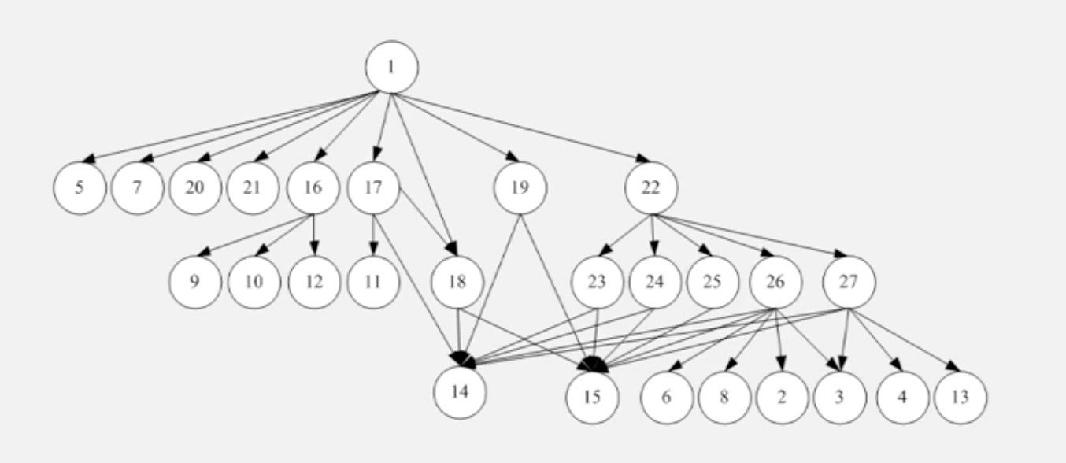
静态结构分析法
通过生成各种图表，来帮助对源程序的静态分析：
常见的各种关系、控制流图主要有函数调用关系图和模块控制流图。

Slide 35
静态结构分析法：静态错误分析
静态错误分析。主要用于确定在源程序中是否有某类错误或“危险结果”：
类型和单位分析。为了强化对源程序中数据类型的检查，发现在数据类型上的错误和单位不一致性
引用分析。最广泛使用的静态错误分析方法就是发现引用异常。如果沿着程序的控制路径，变量在赋值以前被引用，或变量在赋值以后未被引用，都会引发引用异常。

Slide 36
静态结构分析法：静态错误分析
3. 表达式分析。主要包括以下四方面内容：
在表达式中不正确地使用了括号造成的错误；
数组下标越界造成错误；
除数为0造成错误；
对负数开平方
最复杂的一类是对浮点数计算的误差进行检查，由于使用二进制数不精确地表示十进制浮点数，常常使计算结果出乎意料

Slide 37
静态结构分析法：静态错误分析
4. 接口分析：
接口分析可以检查模块之间的接口的一致性和模块与外部数据库之间接口的一致性。
程序关于接口的静态错误分析主要检查过程、函数过程之间接口的一致性。
因此要检查形式参数和实际参数在类型、数量、维数、顺序使用上的一致性，检查全局变量和公共数据区在使用上的一致。

Slide 38
静态白盒测试方法
静态测试方法：
代码检查法
静态结构分析法
静态质量度量法

Slide 39
静态质量度量法
根据ISO/IEC 9126质量模型作为基础，来构造质量度量模型，用于评估软件的各个方面。
该模型从上到下分为三层。分别质量因素、分类标准和度量规则。每个分类标准由一系列度量规则组成，各个规则分配一个权重。

Slide 40
动态白盒测试
动态白盒测试：
动态白盒测试也称为结构化测试，是在使用和运行程序的条件下，查看代码内部结构和实现方式来确定哪些要测试，哪些不要测试，如何开展测试，怎样设计和执行测试用例。
动态白盒测试常用的测试用例设计方法是逻辑覆盖测试法和基本路径测试法两种。

Slide 41
逻辑覆盖测试法
PART 02

Slide 42
逻辑覆盖测试法
逻辑覆盖测试法：
以程序内部的逻辑结构作为基础的用例设计方法，它通过对程序逻辑结构的遍历实现程序的覆盖。
根据覆盖目标的不同，逻辑覆盖分为语句覆盖、判定覆盖（分支覆盖）、条件覆盖、判定-条件覆盖、条件组合覆盖、路径覆盖 六种覆盖测试方法。

Slide 43
逻辑覆盖测试法
测试覆盖率：
用于确定测试所执行到的覆盖项的百分比。
覆盖项指的是作为测试基础的一个入口或属性，例如语句、分支、条件等。
测试覆盖率可以表示测试的充分性，在测试分析报告中作为量化指标的依据。

Slide 44
逻辑覆盖测试法
测试覆盖率：
一般来说，测试覆盖率越高，效果越好。
功能点覆盖率：
用于表示软件已经实现的功能与软件需求实现的功能之间的比例关系。
结构覆盖率：
语句覆盖率、分支覆盖率、循环覆盖率等。

Slide 45
逻辑覆盖测试法
判定 VS 条件：
判定（Decision）：控制程序语句的执行路径
条件（Condition）：判定的组成部分
由三个条件组成的一个判定
if ( (a>b) && (b>c) && (c>=0) ) { ... }
判定
条件

Slide 46
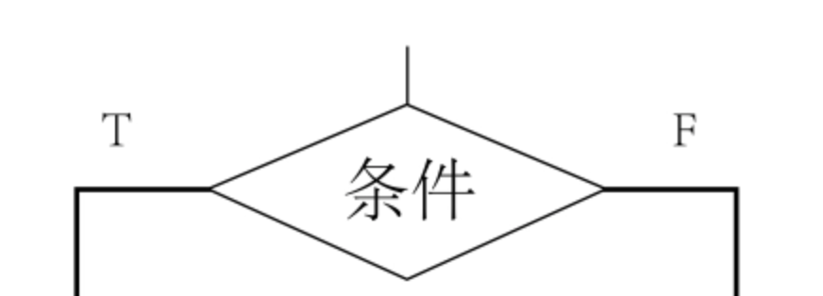
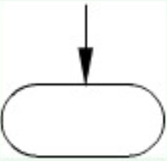
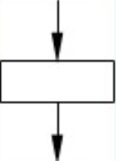

逻辑覆盖测试法
程序流程图：
起始框
终止框
执行框
判别框

Slide 47
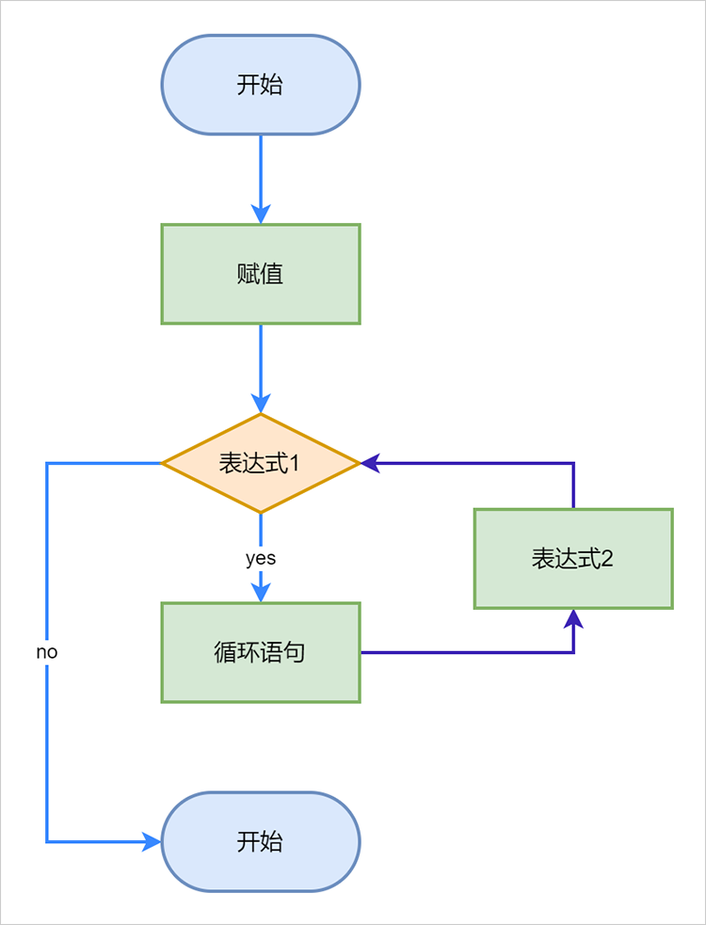
逻辑覆盖测试法
程序流程图：
for(i=0;i<5;i++){
x++;
}

Slide 48
①语句覆盖（SC）
例子程序：
public static int example(int A, int B, int X) {
if( ( A > 1) && (B == 0)) {
X = X / A; }
if (( A == 2) || ( X > 1 )) {
X = X + 1; }
return X;
}

Slide 49
开始
①语句覆盖（SC）
程序流程图
a
F
(A>1) AND (B==0)
T
public static int example(int A, int B, int X) {
if( ( A > 1) && (B == 0)) {
X = X / A; }
if (( A == 2) || ( X > 1 )) {
X = X + 1; }
return X;
}
c
b
X=X/A
F
(A==2) OR (X>1)
T
e
d
X=X+1
返回X
结束

Slide 50
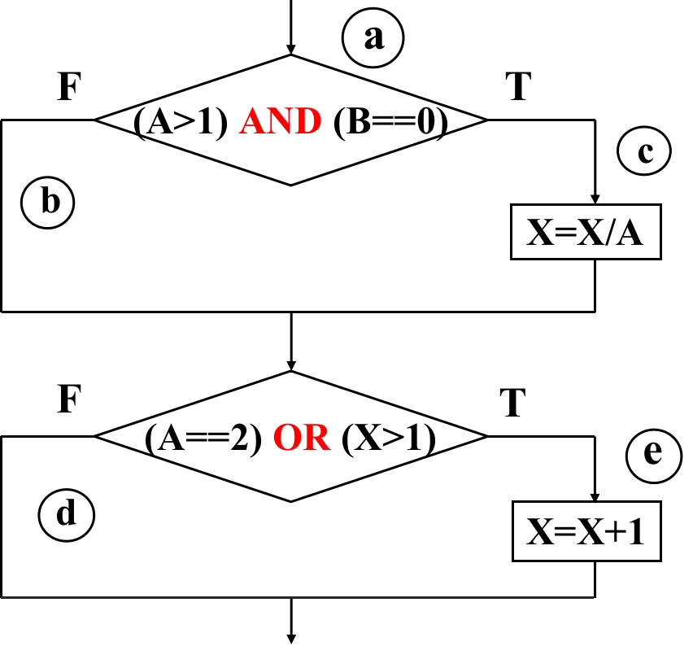

①语句覆盖（Sentence Coverage）
设计足够多的测试用例，使程序中每条可执行语句至少执行一次。
用例 | A | B | X | 执行路径
Case1 | 2 | 1 | 3 | abe
Case2 | 2 | 0 | 3 | ace
×
√

Slide 51
Case1：A=2, B=1, X=3
①语句覆盖(SC)
a
此语句未覆盖
F
(A>1) AND (B==0)
T
c
b
X=X/A
F
(A==2) OR (X>1)
T
e
d
X=X+1

Slide 52
Case2：A=2, B=0, X=3
①语句覆盖(SC)
a
F
(A>1) AND (B==0)
T
c
b
X=X/A
F
(A==2) OR (X>1)
T
e
d
X=X+1

Slide 53
Case2：A=2, B=0, X=3
①语句覆盖(SC)
a
F
(A>1) AND (B==0)
T
c
b
错写成OR
X=X/A
语句覆盖不能准确判断运算中的逻辑关系错误
F
(A==2) OR (X>1)
T
e
d
错写成AND
X=X+1
语句覆盖是最弱的覆盖
Notes:
还是能达到100%的语句覆盖

Slide 54
② 判定覆盖(DC)
程序流程图
a
F
(A>1) AND (B==0)
T
c
b
X=X/A
F
(A==2) OR (X>1)
T
e
d
X=X+1

Slide 55
② 判定覆盖(Decision Coverage)
设计足够多的测试用例，使程序中的每个逻辑判断的取真和取假的分支至少经历一次
用例 | A | B | X | 执行路径
Case3 | 2 | 0 | 3 | ace
Case4 | 1 | 0 | 1 | abd

Slide 56
Case3：A=2, B=0, X=3
② 判定覆盖(DC)
a
F
(A>1) AND (B==0)
T
c
b
X=X/A
F
(A==2) OR (X>1)
T
e
d
X=X+1

Slide 57
Case4：A=1, B=0, X=1
② 判定覆盖（DC）
a
F
(A>1) AND (B==0)
T
c
b
X=X/A
F
(A==2) OR (X>1)
T
e
d
X=X+1

Slide 58
② 判定覆盖（DC）
由于可执行语句要不就在判定的真分支、要不就在假分支上，判定覆盖比语句覆盖要多几乎一倍的测试路径。
只要满足了判定覆盖就一定满足了语句覆盖标准。
因此，判定覆盖比语句覆盖强。

Slide 59
只作到判定覆盖将无法确定判定内部条件的错误。
判定覆盖（DC）
Case4：A=1, B=0, X=1
Case3：A=2, B=0, X=3
a
F
(A>1) AND (B==0)
T
c
b
X=X/A
F
(A==2) OR (X>1)
T
e
d
X=X+1
错写成X<1
因此判定覆盖仍是弱的覆盖标准。

Slide 60
② 判定覆盖（DC）
说明：以上仅考虑了两出口的判断，我们还应把判定覆盖准则扩充到多出口判断（如Case语句）的情况。
因此，判定覆盖更为广泛的含义应该是使得每一个判定获得每一种可能的结果至少一次。
6
2
7
10
1
5
3
8
4
9

Slide 61
③ 条件覆盖（Condition Coverage）
设计若干测试用例，使程序的每个判定中的每个条件的可能取值至少满足一次
两个判定：
(A>1) AND (B==0) 、 (A==2) OR (X>1)
四个条件：
A>1、 B==0、A==2、X>1

Slide 62
③ 条件覆盖（CC）
设计若干测试用例，使程序的每个判定中的每个条件的可能取值至少满足一次
取真表为
取假表为
A>1
B=0
A=2
X>1
T1
T2
T3
T4
F1
F2
F3
F4

Slide 63
③ 条件覆盖（CC）
满足条件覆盖的一组测试用例
四个条件：A>1、 B==0、A==2、X>1
 | A B X | 路径 | 覆盖分支 | 覆盖条件
Case5 | 2 1 1 | a b e | b e | T1 F2 T3 F4
Case6 | 1 0 3 | a b e | b e | F1 T2 F3 T4

Slide 64
Case5：A=2, B=1, X=1 Case6：A=1, B=0, X=3
③ 条件覆盖（CC）
a
F
(A>1) AND (B==0)
T
c
b
X=X/A
F
(A==2) OR (X>1)
T
e
d
X=X+1
两个测试用例覆盖了四个条件八种可能取值。但未覆盖c、d分支，不满足判定覆盖的要求。

Slide 65
③ 条件覆盖（CC）
条件覆盖只能保证每个条件至少有一次为真，而不考虑所有的判定结果
条件覆盖不一定包含判定覆盖
判定覆盖也不一定包含条件覆盖
为解决这一矛盾，需要对条件和分支兼顾，为此引入了判定-条件覆盖。

Slide 66
④ 判定-条件覆盖(Decision Condition Coverage)
使判定中每个条件的可能取值至少满足一次，并且使每个判定分支至少执行一次。
判定-条件覆盖能同时满足判定、条件两种覆盖标准。

Slide 67
④ 判定-条件覆盖(CDC)
满足判定-条件覆盖的一组测试用例
 | A B X | 路径 | 覆盖分支 | 覆盖条件
Case7 | 2 0 3 | a c e | c e | T1 T2 T3 T4
Case8 | 1 1 1 | a b d | b d | F1 F2 F3 F4

Slide 68
Case7：A=2, B=0, X=3
④ 判定-条件覆盖(CDC)
a
F
(A>1) AND (B==0)
T
c
b
X=X/A
F
(A==2) OR (X>1)
T
e
d
X=X+1

Slide 69
Case8：A=1, B=1, X=1
④ 判定-条件覆盖(CDC)
a
F
(A>1) AND (B==0)
T
c
b
X=X/A
F
(A==2) OR (X>1)
T
e
d
X=X+1

Slide 70
④ 判定-条件覆盖
达到了100%的判定-条件覆盖标准
一定能达到100%条件覆盖
100%判定覆盖
100%语句覆盖
判定-条件覆盖满足判定覆盖准则和条件覆盖准则，弥补了二者的不足。但未考虑条件的组合情况。

Slide 71
⑤ 条件组合覆盖（Multiple Condition Coverage）
设计足够多的用例，使得每个判定中条件结果的所有可能组合都至少执行一次。
条件组合只针对同一个判断语句内存在多个条件的情况，让这些条件的取值进行笛卡尔乘积组合；
不同的判断语句内的条件取值之间无需组合；
对于单条件的判断语句，只需要满足自己的所有取值即可。

Slide 72
⑤ 条件组合覆盖（MCC）
两个判定：
(A>1) AND (B==0) 、 (A==2) OR (X>1)
四个条件：
A>1、 B==0 A==2、X>1
判定1的条件组合是4个，判定2的条件组合是4个
条件组合的总数 = 4 + 4 = 8个

Slide 73
⑤ 条件组合覆盖（MCC）
上例中需考虑4个条件的8种组合
① A > 1, B = 0 T1 T2
② A > 1, B ≠ 0 T1 F2
③ A<=1, B = 0 F1 T2
④ A<=1, B ≠ 0 F1 F2
⑤ A = 2，X > 1 T3 T4
⑥ A = 2，X<=1 T3 F4
⑦ A ≠ 2，X＞1 F3 T4
⑧ A ≠ 2，X<=1 F3 F4
两个判定：
(A>1) AND (B==0)
(A==2) OR (X>1)
四个条件：
A>1、B==0
A==2、X>1
判定一为真
判定一为假
判定二为真
判定二为假

Slide 74

⑤ 条件组合覆盖（MCC）
满足条件组合覆盖的一组测试用例
① A > 1, B = 0 T1 T2
② A > 1, B ≠ 0 T1 F2
③ A<=1, B = 0 F1 T2
④ A<=1, B ≠ 0 F1 F2
⑤ A = 2，X > 1 T3 T4
⑥ A = 2，X<=1 T3 F4
⑦ A ≠ 2，X＞1 F3 T4
⑧ A ≠ 2，X<=1 F3 F4
 | A B X | 路径 | 覆盖组号 | 覆盖条件
Case1 | 2 0 3 | a c e | ① ⑤ | T1 T2 T3 T4
Case2 | 2 1 1 | a b e | ② ⑥ | T1 F2 T3 F4
Case3 | 1 0 3 | a b e | ③ ⑦ | F1 T2 F3 T4
Case4 | 1 1 1 | a b d | ④ ⑧ | F1 F2 F3 F4

Slide 75
⑤ 条件组合覆盖（MCC）
通过这4个测试用例，程序中所有条件组合都被满足了一次。
条件组合覆盖准则满足判定覆盖、条件覆盖、判定-条件覆盖准则
条件组合覆盖不能保证所有路径都被执行

Slide 76
⑤ 条件组合覆盖（MCC）
满足条件组合覆盖的一组测试用例
 | A B X | 路径 | 覆盖条件
Case1 | 2 0 3 | a c e | T1 T2 T3 T4
Case2 | 2 1 1 | a b e | T1 F2 T3 F4
Case3 | 1 0 3 | a b e | F1 T2 F3 T4
Case4 | 1 1 1 | a b d | F1 F2 F3 F4

Slide 77
⑥ 路径覆盖（Path Coverage）
设计足够多的测试用例，覆盖程序中的所有可能的路径。

Slide 78
⑥ 路径覆盖（PC）
满足路径覆盖的一组测试用例
用例 | A | B | X | 覆盖条件 | 执行路径
Case1 | 2 | 0 | 1 | T1T2T3F4 | ace
Case2 | 1 | 0 | 1 | F1T2F3F4 | abd
Case3 | 2 | 1 | 1 | T1F2T3F4 | abe
Case4 | 3 | 0 | 1 | T1T2F3F4 | acd
不满足条件覆盖

Slide 79
⑥ 路径覆盖
路径覆盖测试可以对程序进行彻底的测试，比前面五种方法覆盖面都广。
100%满足路径覆盖
一定能100%满足判定覆盖标准
但并不一定能100%满足条件覆盖
也就不能100%满足条件组合覆盖

Slide 80
小结
单独采用任何一种逻辑覆盖方法都不能完全覆盖所有的测试用例，任何一个高效的测试用例，都是针对具体测试场景的。
逻辑测试不是片面的测试正确的结果或是测试错误的结果，而是尽可能全面地覆盖每一个逻辑路径。
Notes:
无论哪种测试覆盖，即使其覆盖率达到百分之百，都不能保证把所有隐藏的程序欠缺都揭露出来。
在实际设计用例中，要从代码分析入手，根据不同的代码逻辑规则，语句执行情况，选用适合的覆盖方法

Slide 81
基本路径测试法
PART 04

Slide 82
基本路径测试法
基本路径测试法是在程序控制流图的基础上，通过分析构造的环路复杂性，导出基本可执行路径集合，从而设计测试用例的方法。
设计出的测试用例要保证被测程序的每个可执行语句至少被执行一次。

Slide 83
程序控制流图
程序控制流图是描述程序控制流的一种图示方法。
控制流图是退化的程序流程图，图中每个处理都退化成一个结点，流线变成连接不同结点的有向弧。
在控制流图中用圆“○”表示节点，一个圆代表一条或多条语句。
控制流图中的基本元素：节点、边

Slide 84
程序控制流图的基本符号示意图
IF选择结构
While循环结构
顺序结构
Until循环结构
Case多分支结构

Slide 85
程序控制流图
控制流线（弧）也成控制流图的边或链接，以箭头表示，与程序流程图中的流线功能一致，需注意以下两种情况：
分支的汇聚处需有一个汇聚节点，即使该节点并不代表任何语句；
由边和结点限定的范围称为区域，需要注意，图形外也算一个区域。

Slide 86
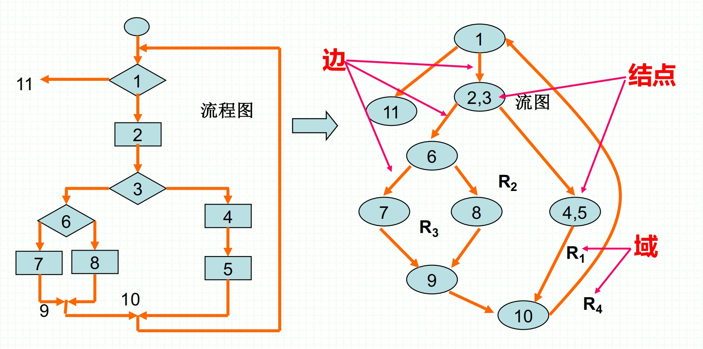
程序控制流图

Slide 87
基本路径测试法
采用基本路径测试法设计测试用例，主要包括以下四个步骤：
（1）以详细设计或源代码作为基础，导出程序控制流图；

Slide 88
基本路径测试法
void sort (int iRecordNum, int itype)
{
int x=0; int y=0;
while(iRecordNum>0)
{
if(itype == 0)
{ x=y+2; break };
else{
if(itype == 1)
y=y+10;
else
y=y+20;
iRecordNum=iRecordNum-1;
}
}
}
①
②
③
④
⑤
⑥
⑦
⑧

Slide 89
基本路径测试法
void sort (int iRecordNum, int itype)
{
int x=0; int y=0;
while(iRecordNum>0)
{
if(itype == 0)
{ x=y+2; break };
else{
if(itype == 1)
y=y+10;
else
y=y+20;
iRecordNum=iRecordNum-1;
}
}
}
1
①
2
②
③
3
4
④
⑤
5
6
⑥
⑦
8
7
⑧
控制流图

Slide 90
基本路径测试法
1
2
R2
R3
R4
3
4
5
6
R1
8
7

Slide 91
基本路径测试法
采用基本路径测试法设计测试用例，主要包括以下四个步骤：
（1）以详细设计或源代码作为基础，导出程序控制流图；
（2）计算程序控制流图的环路复杂度；

Slide 92
基本路径测试法
程序控制流图的环路复杂度计算方法（三种）：
V（G）= E–N + 2；
E：控制流图的边数，N：图的节点数
V（G）= P + 1；P是图G中判定节点的数量
程序图中区域的数量对应于环路的复杂性

Slide 93

例：计算环路复杂度
基本路径测试法
A
R5
1
2
B
R1
D
5
6
R2
V(G) =
5
4
7
E
R3
3
R4
8
C
F
9
10
G

Slide 94
基本路径测试法
采用基本路径测试法设计测试用例，主要包括以下四个步骤：
（1）以详细设计或源代码作为基础，导出程序控制流图；
（2）计算程序控制流图的环路复杂度；
（3）确定独立路径集合

Slide 95
基本路径测试法
独立路径：
是指和其他路径相比，至少引进一个新的处理语句集合或一个新判断条件的程序通路
即独立路径至少包含一条在定义之前不曾有的边。
独立路径集合的每一条路径都是唯一的，但独立路径集合不是唯一的，可以有多组不同的独立路径集合。

Slide 96
基本路径测试法
1
四条独立路径：
第一条：①->⑧
第二条：①->②->③->⑧
第三条：①->②->④->⑤->⑦->①->⑧
第四条：
①->②->④->⑥->⑦->①->⑧
2
3
4
5
6
8
7

Slide 97
基本路径测试法
根据步骤三的独立路径，结合程序代码，设计测试用例
测试用例编号 | 输入数据 | 预期输出 | 覆盖路径
CASE1 | iRecordNum=0 itype=0 | x=0 y=0 | ①->⑧
CASE2 | iRecordNum=1 itype=0 | x=2 y=0 | ①->②->③->⑧
CASE3 | iRecordNum=1 itype=1 | x=0 y=10 | ①->②->④->⑤->⑦->①->⑧
CASE4 | iRecordNum=1 itype=2 | x=0 y=20 | ①->②->④->⑥->⑦->①->⑧

Slide 98
基本路径测试法
图形矩阵：
为了使导出程序控制流程图和决定基本测试路径的过程均自动化实现，科研人员开发了一个辅助基本路径测试的软件工具——图形矩阵（Graph Matrix）
使用图形矩阵可以实现自动地确定一个基本路径集。
一个图形矩阵是一个方阵，其行/列数对应程序控制流程图中的结点数，每行和每列依次对应到一个被标识的结点，矩阵元素对应到结点间的连接

Slide 99
基本路径测试法
图形矩阵：
对每个矩阵加入连接权值（Link Weight），图形矩阵就可以用于在测试中评估程序的控制结构，连接权值为控制流提供了额外的信息。
在最简单情况下，连接权值为1（存在连接）或0（不存在连接）
但是，连接权值也可以被赋予其他属性：（1）执行连接的概率（2）穿越连接所需要的资源等。

Slide 100
基本路径测试法
1
 | n₁ | n₂ | n₃ | n₄ | n₅ | n₆ | n₇ | n₈
n₁ | 0 | 1 | 0 | 0 | 0 | 0 | 0 | 1
n₂ | 0 | 0 | 1 | 1 | 0 | 0 | 0 | 0
n₃ | 0 | 0 | 0 | 0 | 0 | 0 | 0 | 1
n₄ | 0 | 0 | 0 | 0 | 1 | 1 | 0 | 0
n₅ | 0 | 0 | 0 | 0 | 0 | 0 | 1 | 0
n₆ | 0 | 0 | 0 | 0 | 0 | 0 | 1 | 0
n₇ | 1 | 0 | 0 | 0 | 0 | 0 | 0 | 0
n₈ | 0 | 0 | 0 | 0 | 0 | 0 | 0 | 0
2
3
4
5
6
8
7

Slide 101
基本路径测试法
图形矩阵：
图中连接权重为1表示存在一个连接
在矩阵中如果有一行有2个或更多的元素1，则这行所代表的结点一定是一个判定结点。

Slide 102
总结
动态白盒测试：
逻辑覆盖测试法：语句覆盖、判定覆盖（分支覆盖）、条件覆盖、判定-条件覆盖、条件组合覆盖、路径覆盖六种
基本路径测试法

Slide 103
程序插桩法
PART 05

Slide 104
程序插桩法
程序插桩是一种被广泛使用的软件测试技术。简单来说，程序插桩就是往被测程序中插入测试代码以达到测试的目的的方法 。
插入的测试代码被称为探针。
根据测试代码插入的时间可以将程序插桩法分为目标代码插桩和源代码插桩。

Slide 105
程序插桩法
目标代码插桩是指向目标代码(二进制代码)插入测试代码获取程序运行信息的测试方法，也称为动态程序分析方法。在进行目标代码插桩之前，测试人员要对目标代码逻辑结构进行分析，从而确认需要插桩的位置。
目标代码插桩对程序运行时的内存监控、指令跟踪、错误检测等有着重要意义。相比于逻辑覆盖法，目标代码插桩在测试过程中不需要代码重新编译或链接程序，并且目标代码的格式和具体的编程语言无关，主要和操作系统相关，因此目标代码插桩有着广泛的使用。

Slide 106
程序插桩法
目标代码插桩法的原理是在程序运行平台和底层操作系统之间建立中间层，通过中间层检查执行程序、修改指令
开发人员、软件分析工程师等对运行的程序进行观察，判断程序是否被恶意攻击或者出现异常行为，从而提高程序的整体质量。

Slide 107
程序插桩法
由于目标的程序是可执行的二进制文件，人工插入代码是无法实现的，因此目标代码插桩一般是通过相应的插桩工具来实现，插桩工具的API可以为用户提供访问指令。
常见的目标代码插桩工具
Pin ：
Pin是Intel公司开发的免费框架。可以用于二进制代码检测与源代码检测。使用该工具可以创建程序分析工具、监视程序的运行的状态信息等。Pin非常稳定可靠，常用于大型程序测试，如Office办公软件、模拟现实引擎等。

Slide 108
程序插桩法
常见的目标代码插桩工具
DynamoRIO ：
是一个许可的动态二进制代码检测框架，作为应用程序和操作系统的中间平台，它可以在程序执行时实现程序任何部分的代码转化。DynamoRIO包含内存调试工具、内存跟踪工具、指令跟踪工具等。

Slide 109
程序插桩法
源代码插桩法：
源代码插桩法是指对源文件进行完整的词法、语法分析后，确认插桩的位置，插入探针代码（测试代码）。
相比目标代码插桩，源代码插桩具有针对性和更高的精确性，实现的复杂程度更低。
源代码插桩是源代码级别的测试技术，探针程序代码有较好的通用性，使用同一种编程语言编写的程序可以使用一个探针代码程序来完成测试。

Slide 110
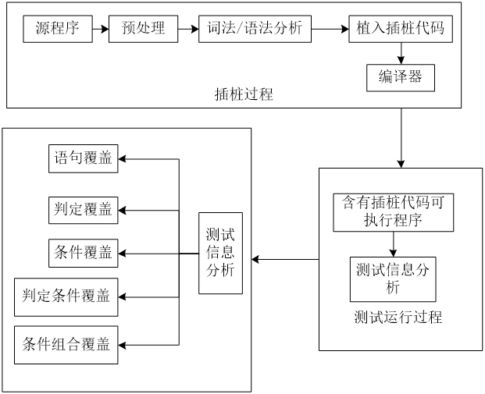
程序插桩法
源代码插桩模型：

Slide 111
程序插桩法
该案例是一个除法运算，代码如下：
#include <stdio.h>
#define ASSERT(y) if{ printf(“出错文件:%s\n”,__FILE__);\
printf(“在第%d行:\n”,__LINE__\);
printf(“提示：除数不能为0！\n”）;\
} // 定义ASSERT(y)
1
2
3
4
5

Slide 112
程序插桩法
int main() {
int x,y;
printf(“请输入被除数”);
scanf(“%d”,&x);
printf(“请输入除数:”);
scanf(“%d”,&y);
ASSERT(y==0); //插入的桩（即探针代码）
printf(“%d”,x/y);
return 0;
}
6
7
8
9
10
11
12
13
14
15

Slide 113
程序插桩法
设计程序插桩需要考虑的问题包括：
（1）探测哪些信息
（2）在程序的什么部位设置探测点
（3）需要设置多少个探测点
结合具体题目解决
程序的第1个可执行语句之前；
for、do、do while等循环语句处；
if、else if、else、end if等；
输入/输出语句之后；
函数、过程、子程序调用语句之后；
return语句之后等

Slide 114
程序插桩法
程序插桩测试方法有效提高了代码测试覆盖率，但是插桩测试会带来代码膨胀、执行效率低下和HeisenBugs，在一般情况下插桩后的代码膨胀率在20%～40%，甚至能达到100%导致插桩测试失败。
HeisenBugs，即海森堡Bug，它是一种软件缺陷，这种缺陷重现率很低，当人们试图研究时bug会消失或改变行为。

Slide 115
白盒测试应用方法策略
PART 06

Slide 116
白盒测试应用方法策略
以下是白盒测试综合应用策略：
在测试中，应尽量先使用工具进行静态结构分析；
测试中可采用先静态后动态的组合方式：先进行静态结构分析、代码检查，再进行覆盖率测试；
利用静态分析的结果作为导引，通过代码检查和动态测试的方式对静态发现结果进行进一步确认，使测试工作更为有效。

Slide 117
白盒测试应用方法策略
以下是白盒测试综合应用策略：
覆盖率测试是白盒测试的重点，一般可使用基本路径测试法达到语句覆盖标准；对于软件的重点模块，应使用多组覆盖率标准衡量代码的覆盖率；
在不同的测试阶段，测试的侧重点不同：在单元测试阶段，以代码检查、逻辑覆盖为主；在集成测试阶段，需要增加静态结构分析；在系统测试阶段，应根据黑盒测试的结果，采取相应的白盒测试。

Slide 118
谢谢!

